Slide 1
Vzdělávání nadaných, talentovaných
a mimořádně nadaných dětí a žáků (TZ)
Mgr. Lenka Zedková
ředitelka Olomouckého inspektorátu
Olomouc 13. března 2017

Slide 2
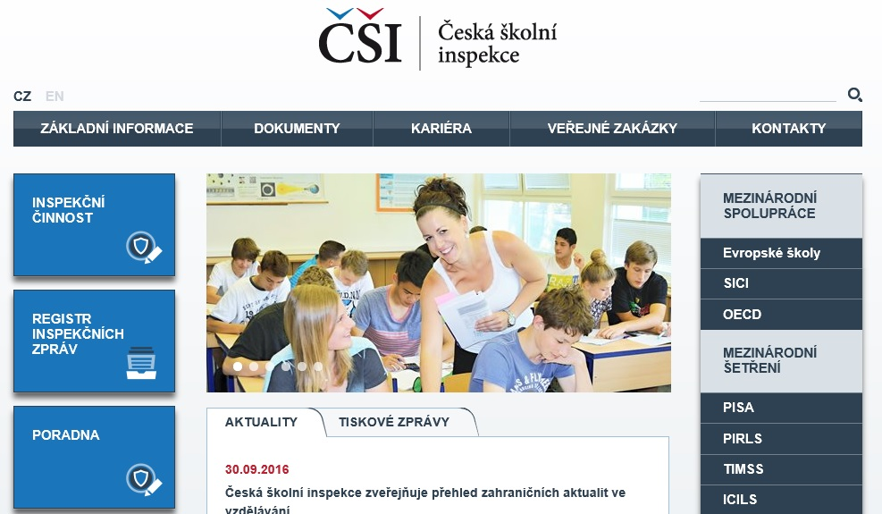
Vzdělávání nadaných, talentovaných a mimořádně nadaných
Tematická zpráva, září 2016
www.csicr.cz

Slide 3
Vzdělávání nadaných, talentovaných a mimořádně nadaných
terminologie v odborné literatuře (nadání=soubor schopností - nadprůměrné výkony), chybějící definice ve školském zákoně a prováděcích předpisech
vyhláška č. 27/2016 Sb., o vzdělávání žáků se speciálními vzdělávacími potřebami a žáků nadaných

Slide 4
Vzdělávání nadaných, talentovaných a mimořádně nadaných
nadaný žák při adekvátní podpoře vykazuje ve srovnání s vrstevníky vysokou úroveň v jedné či více oblastech rozumových schopností, v pohybových, manuálních, uměleckých nebo sociálních dovednostech
mimořádně nadaný žák je ten, jehož rozložení schopností dosahuje mimořádné úrovně při vysoké tvořivosti v celém okruhu činností nebo v jednotlivých oblastech rozumových schopností, v pohybových, manuálních, uměleckých nebo sociálních dovednostech.

Slide 5
Vzdělávání nadaných, talentovaných a mimořádně nadaných
školní vzdělávací programy - vzdělávání mimořádně nadaných
Možné úpravy způsobů výuky mimořádně nadaných žáků (RVP ZV, doporučení ŠPZ)
Při vzdělávání mimořádně nadaných žáků by měl způsob výuky žáků vycházet důsledně z principů individualizace a vnitřní diferenciace.

Slide 6
Vzdělávání nadaných, talentovaných a mimořádně nadaných
Příklady pedagogicko-organizačních úprav:
individuální vzdělávací plány
doplnění, rozšíření a prohloubení vzdělávacího obsahu
zadávání specifických úkolů
zapojení do samostatných a rozsáhlejších prací a projektů

Slide 7
Vzdělávání nadaných, talentovaných a mimořádně nadaných
vnitřní diferenciace žáků v některých předmětech
občasné (dočasné) vytváření skupin pro vybrané předměty s otevřenou možností volby na straně žáka
účast ve výuce některých předmětů se staršími žáky
školská poradenská zařízení - identifikace mimořádného nadání

Slide 8
Vzdělávání nadaných, talentovaných a mimořádně nadaných
tematická inspekční činnost podle § 174 dost. 2 písm. a), b) a d) školského zákona
inspekční elektronické zjišťování (1 192 mateřských škol, 975 základních škol a 523 středních škol)
prezenční zjišťování (926 mateřských školách, v 717 základních školách a ve 213 středních školách)

Slide 9
Vzdělávání nadaných, talentovaných a mimořádně nadaných
Cílem tematické inspekční činnosti bylo zejména podrobněji zmapovat podmínky a průběh vzdělávání nadaných, talentovaných a mimořádně nadaných dětí a žáků a získat podněty pro jejich další rozvoj.

Slide 10
Vzdělávání nadaných, talentovaných a mimořádně nadaných
vyhledávání, identifikace a podpora nadání
metody a formy práce školy při výuce
spolupráce s externími subjekty při vzdělávání
podpora školy pedagogům při vzdělávání nadaných a mimořádně nadaných žáků

Slide 11
Vzdělávání nadaných, talentovaných a mimořádně nadaných
„Výběrové školy“: zřízení tříd s rozšířenou výukou cizích jazyků (zahraniční pobyty, jazykové kurzy), přírodovědných předmětů, tělesné výchovy, třídy pro děti a žáky mimořádně nadané
Doplňkový systém podpory: pořádání různých soutěží a olympiád, sportovních her
Zavedení nepovinných předmětů a zájmových útvarů (zřizovatelé?)

Slide 12
Vzdělávání nadaných, talentovaných a mimořádně nadaných
Zjištěné skutečnosti
Oblast podpory a vzdělávání nadaných, talentovaných a mimořádně nadaných dětí a žáků je ve školách stále v počátečním stádiu.
Ve srovnání se vzděláváním dětí a žáků se speciálními vzdělávacími potřebami je tato oblast v praxi škol méně akcentována a mnohem méně propracována.

Slide 13
Vzdělávání nadaných, talentovaných a mimořádně nadaných
Přístup škol není zpravidla systematický, není tedy dostatečně účinný.
Školy potřebují v oblasti péče o nadané intenzivnější podporu.
Školy preferují spíše plošné formy podpory žáků, než formy specifické, jako jsou např. projekty na podporu nadání, které mnoha školám pomohly v identifikaci, motivaci a rozvoji nadaných žáků.

Slide 14
Vzdělávání nadaných, talentovaných a mimořádně nadaných
Nejslabším článkem je oblast dalšího vzdělávání pedagogických pracovníků.

Slide 15
Vzdělávání nadaných, talentovaných a mimořádně nadaných
Při identifikaci nadaných dětí a žáků postupují školy v zásadě správně, tím, že uplatňují pedagogická pozorování, na základě kterých vytipují žáky, u nichž se projevuje nadání a talent. Velmi málo pedagogů však absolvovalo odpovídající vzdělávání, což může znamenat významné nepřesnosti v této identifikační práci.

Slide 16
Vzdělávání nadaných, talentovaných a mimořádně nadaných
Z hlediska konkrétní podpory nadaným žákům se školy soustředí často na jednotlivé dílčí formy (soutěže, olympiády apod.), ale také na systematičtější podporu formou individualizace vzdělávacího procesu a obohacování učiva. Je však otázkou, do jaké míry může být takováto (byť v zásadě správná) podpora efektivní, uskutečňuje-li se bez přesnější indikace nadání, bez příslušného vzdělání pedagogů a bez vyhodnocení účinnosti podpory.

Slide 17
Vzdělávání nadaných, talentovaných a mimořádně nadaných
Doporučení
Zaměřit pozornost škol více na identifikaci nadaných a mimořádně nadaných dětí a žáků a na jejich podporu obdobně, jako v případě dětí
a žáků s hendikepem.
Důsledně a systematicky využívat metodická doporučení a obdobné dokumenty vydávané MŠMT v rámci podpory práce s nadanými a talentovanými.

Slide 18
Vzdělávání nadaných, talentovaných a mimořádně nadaných
Doporučení
Pověřit ve všech školách vhodného pedagogického pracovníka koordinací péče
o nadané a mimořádně nadané děti a žáky a poskytnout mu příslušné proškolení
a podporu.
Na všech stupních vzdělávání podporovat vzdělávání pedagogů v oblastech identifikace a podpory nadání

Slide 19
Vzdělávání nadaných, talentovaných a mimořádně nadaných
Doporučení
Spolupracovat při identifikaci a podpoře nadaných a mimořádně nadaných dětí a žáků s externími partnery – školská poradenská zařízení, Krajské sítě podpory nadání, krajští koordinátoři nadání, školy vyššího stupně vzdělávání apod.
MAP, KAP – projekty, vyhodnocení podnětů učitelů

Slide 20
Mgr. Lenka Zedková
ředitelka Olomouckého inspektorátu
Wellnerova 25, 779 00 Olomouc
Tel.: +420 585 540 150 ǀ Mob: +420 728 856 504
Email: lenka.zedkova@csicr.cz ǀ www.csicr.cz

